Slide 1
Фальшивые деньги – незаконные свидетели истории
  Муниципальное общеобразовательное учреждение -
  средняя общеобразовательная школа №6 г. Маркс
Работу выполнила: ученица
10 класса МОУ-СОШ №6 г.Маркс
Ибрашова Данна Эдуардовна
Руководитель: Жиналиева Ирина Николаевна
учитель истории и обществознания
2025 год

Slide 2

Актуальность:
В современном мире люди часто попадаются на мошеннические схемы.

Slide 3
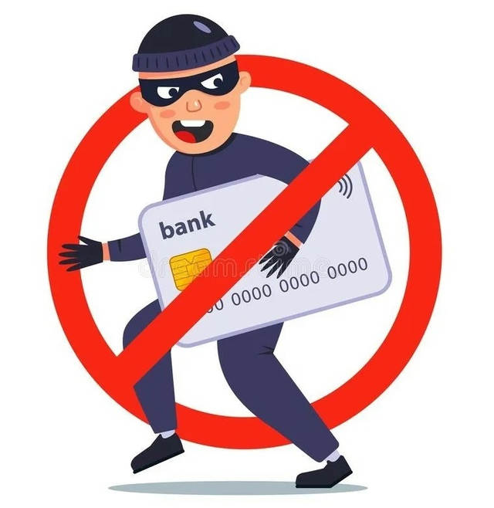
Цель проекта:
изучение и исследование основных способов защиты от мошенничества.

Slide 4
Задачи:
1.Изучить историю фальшивомонетчества
2.Озанокомиться с основными видами мошенничества
3.Подготовить буклет - рекомендацию к противодействию мошенничества.
4.Ознакомить наиболее ведомые и подверженные лица с мошенничеством.

Slide 5

Мошенничество - хищение чужого имущества или приобретение права на чужое имущество путём обмана или злоупотребления доверием.

Slide 6
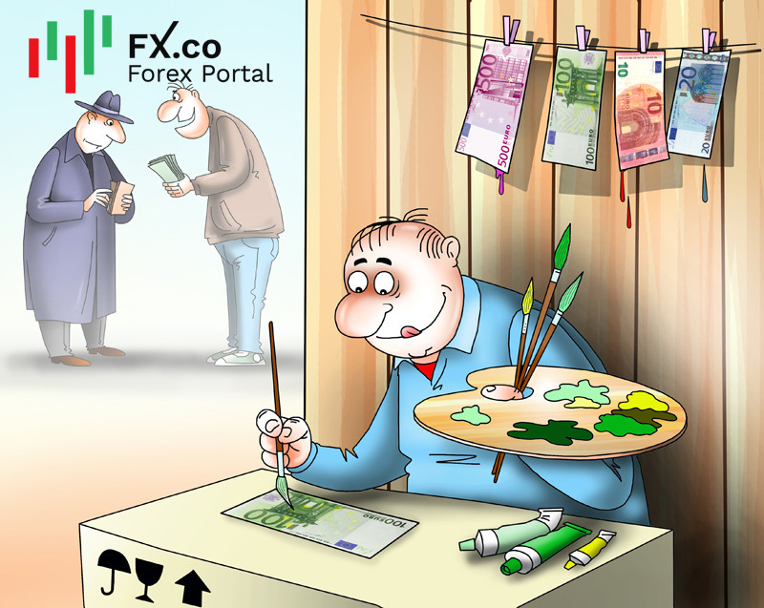
Фальшивомонетчество - изготовление, хранение, перевозка с целью сбыта или сбыт поддельных денежных знаков (монет, банкнот и т. д.) либо ценных бумаг.

Slide 7
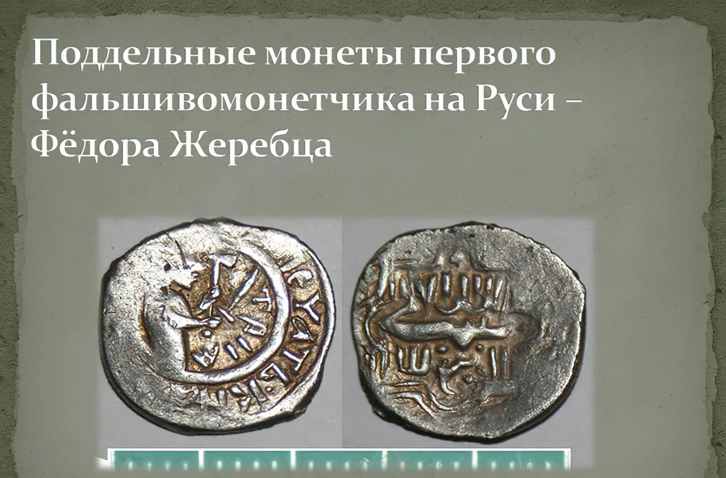
Первый «денежный вор» на Руси
Фёдор Жеребец лил слитки из менее качественного серебра, чем требовалось. Изобличён в 1447 году.
Приговорён к смертной казни.

Slide 8
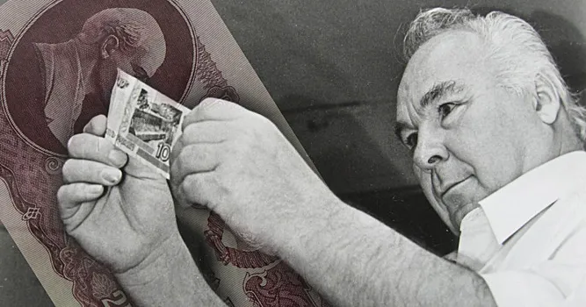
Виктор
Иванович Баранов
(27 апр. 1941г. – 2016г.)

Slide 9
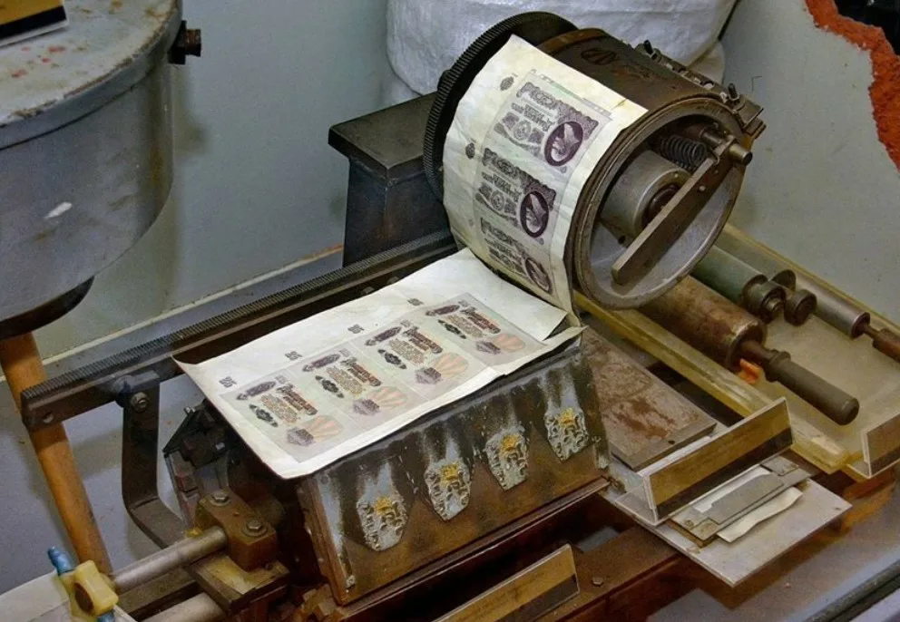
Пресс
изготовленный В.И.Барановым

Slide 10
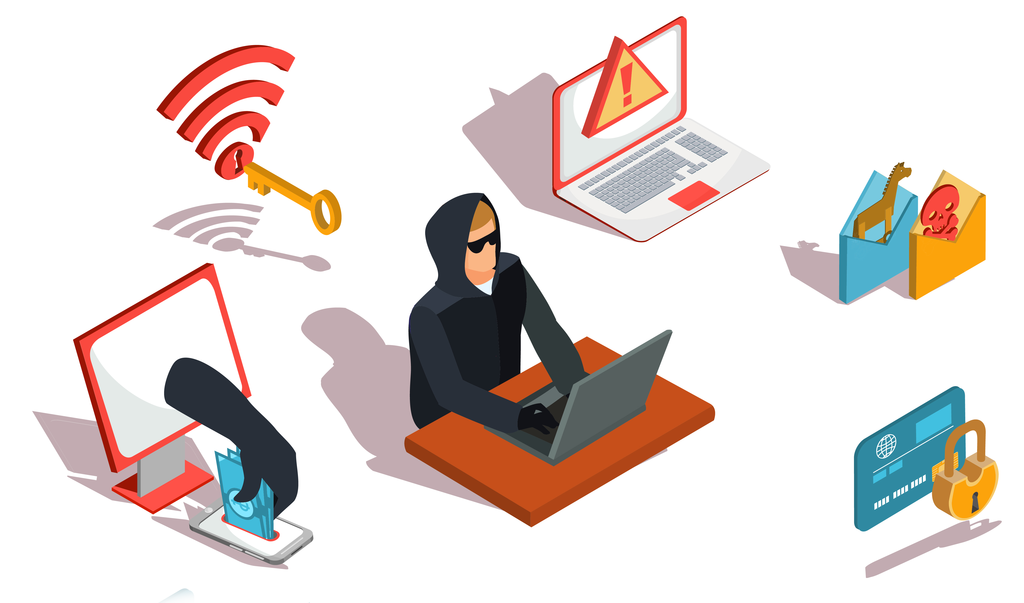
На замену физическим наличным деньгам, все чаще приходят электронные средства платежа: банковские карты, мобильные приложения, QR коды и др.

Slide 11
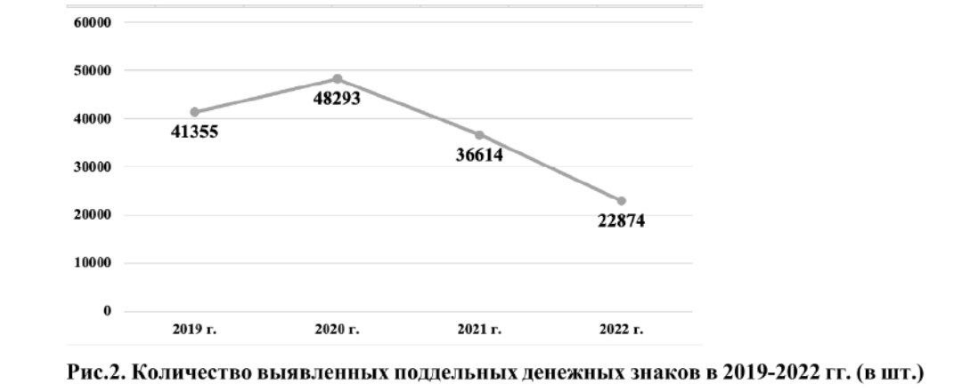

Slide 12
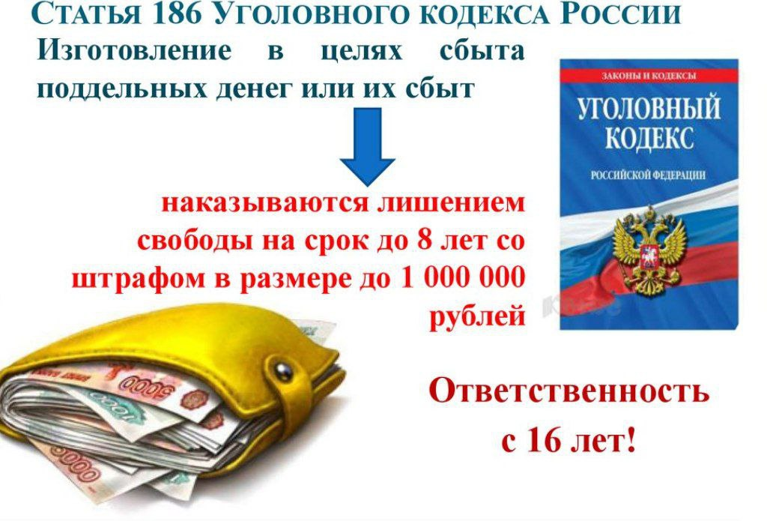

Slide 13
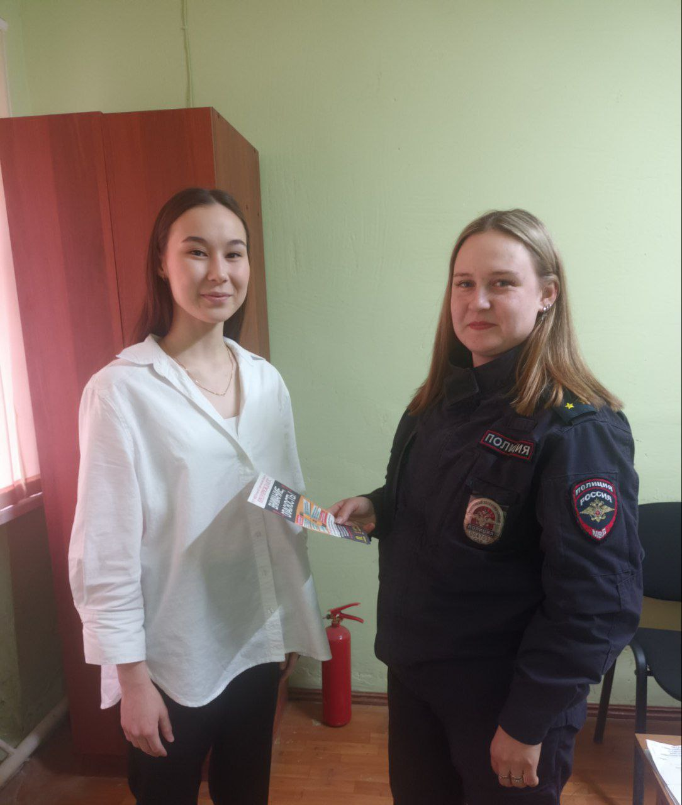
Встреча с участковым уполномоченным полиции ОУУ ПиПДН ОМВД России по Марксовскому району лейтенантом полиции Филипповой Варварой Владимировной.

Slide 14
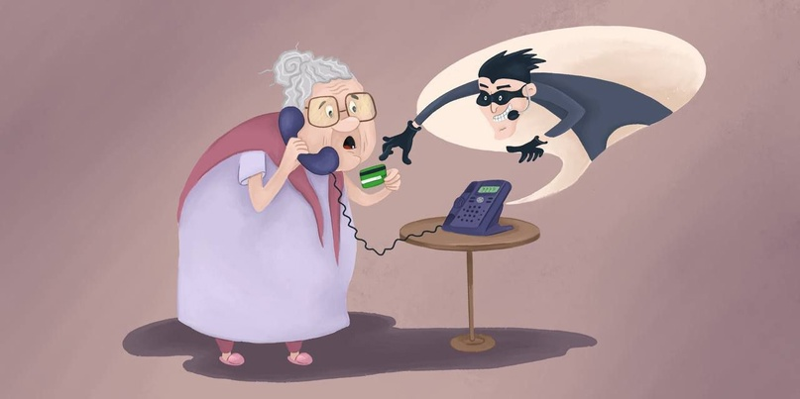

Чаще всего быть обманутым, приходится на граждан старше 60 лет, а также подростков

Slide 15
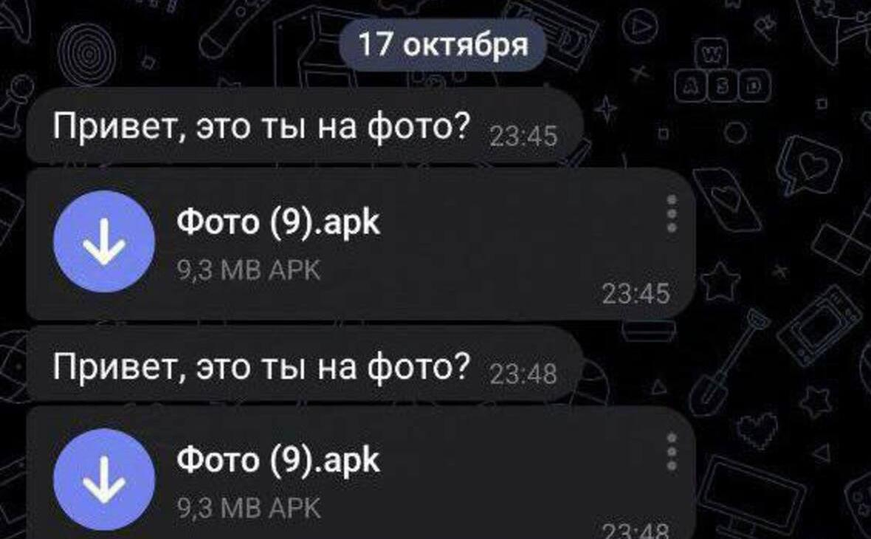
СМС - мошенничество

Slide 16
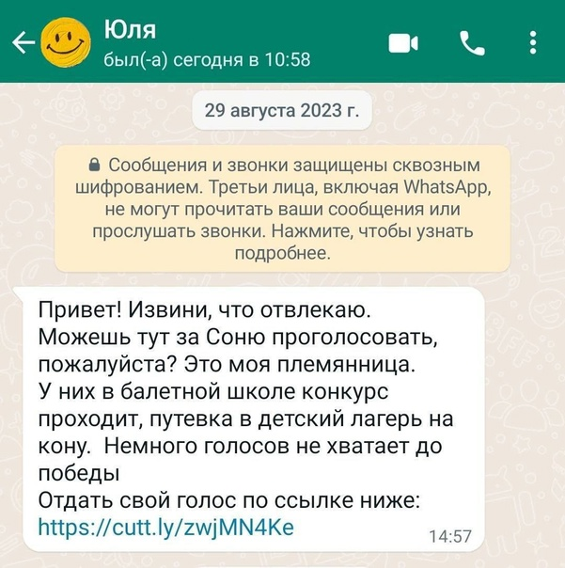
СМС - мошенничество

Slide 17

Звонки

Slide 18
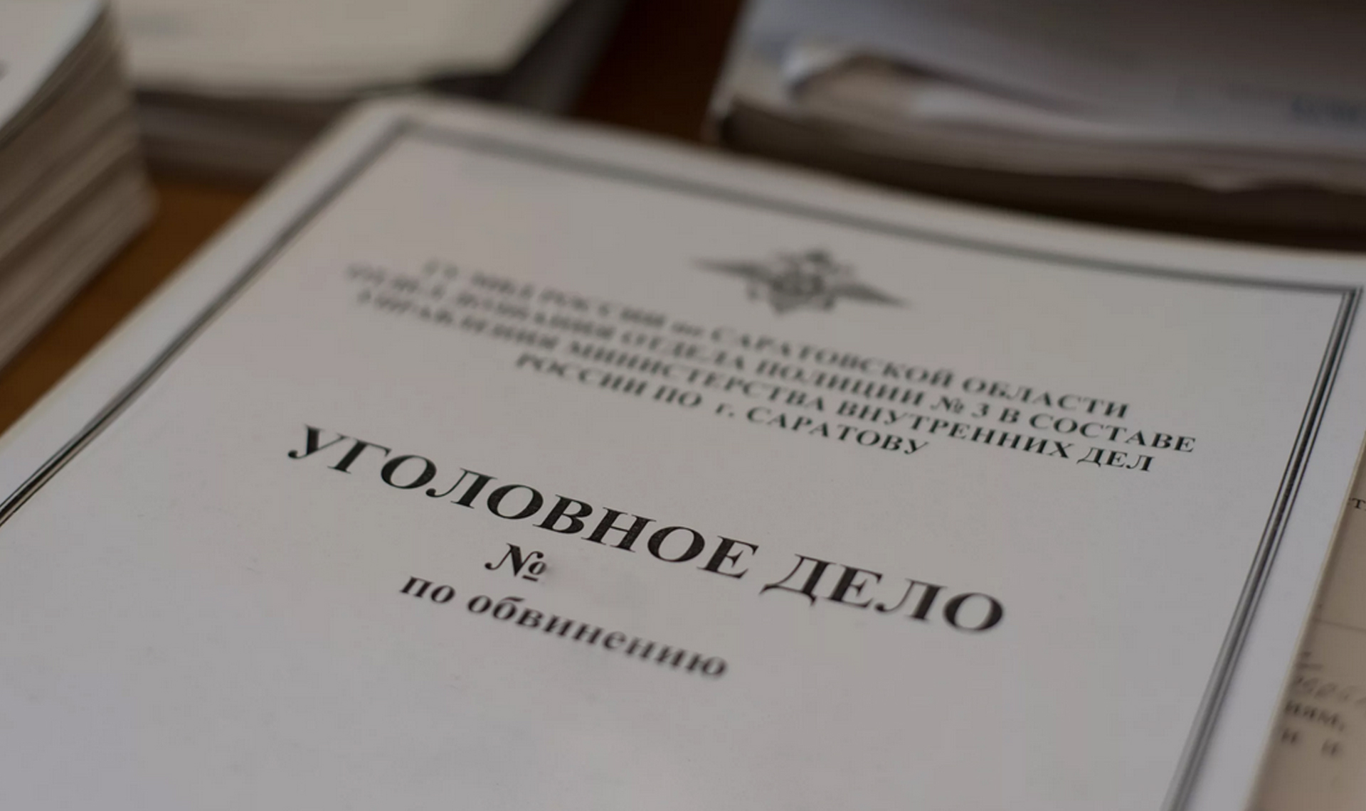
Возбуждение уголовного дела по статье 159 УК РФ «Мошенничество»
В случае превышения минимальной суммы ущерба – 5000 тыс. рублей.

Slide 19
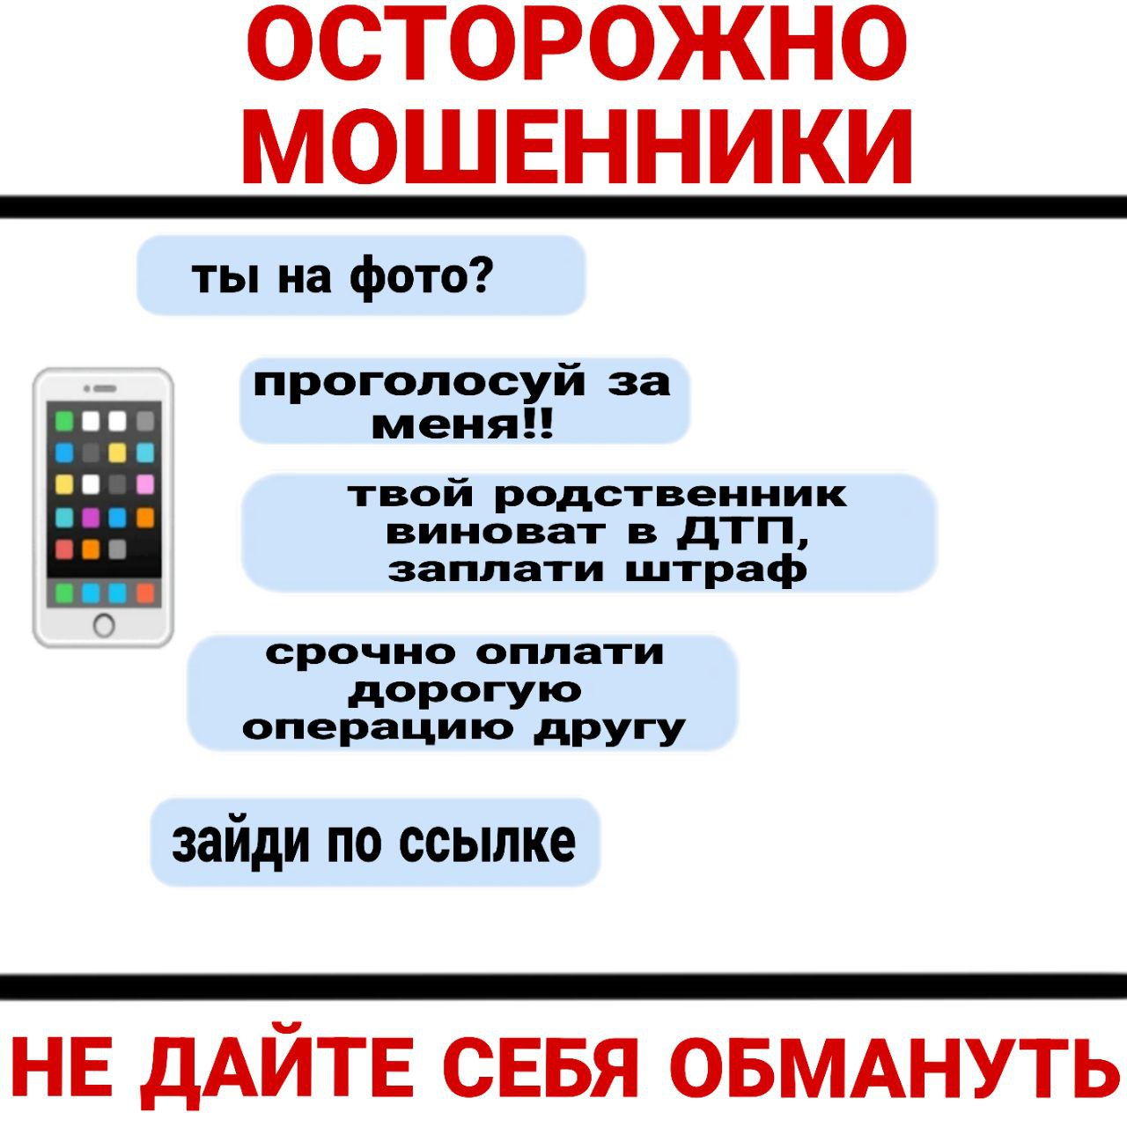


Slide 20
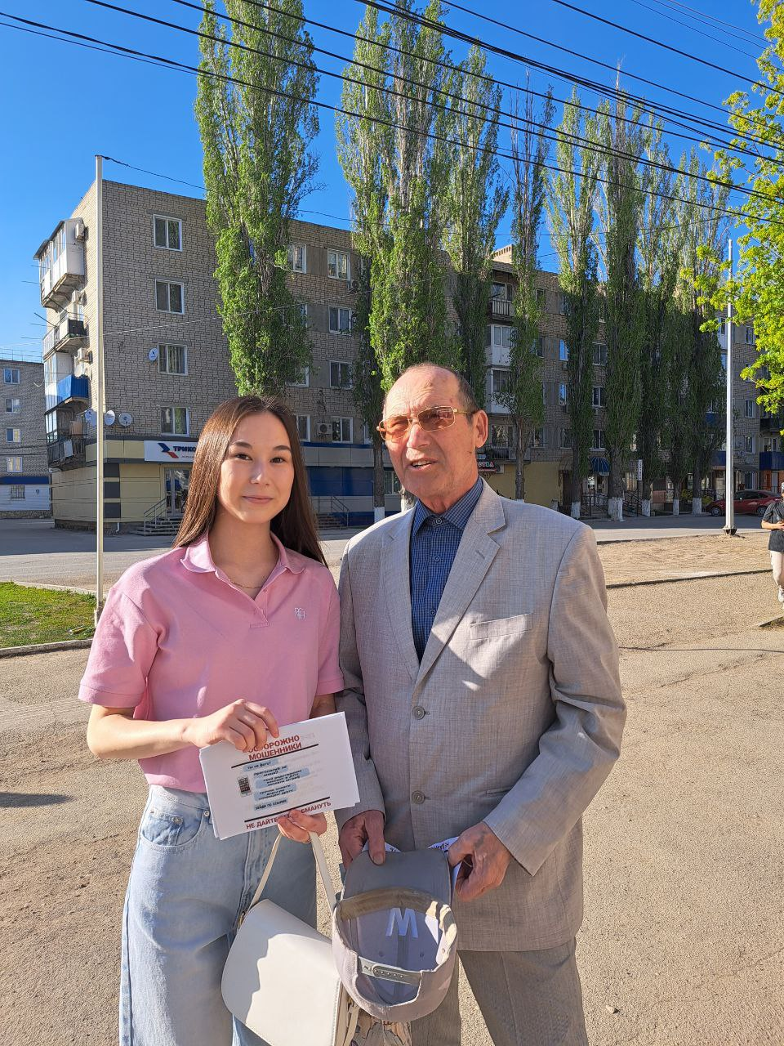
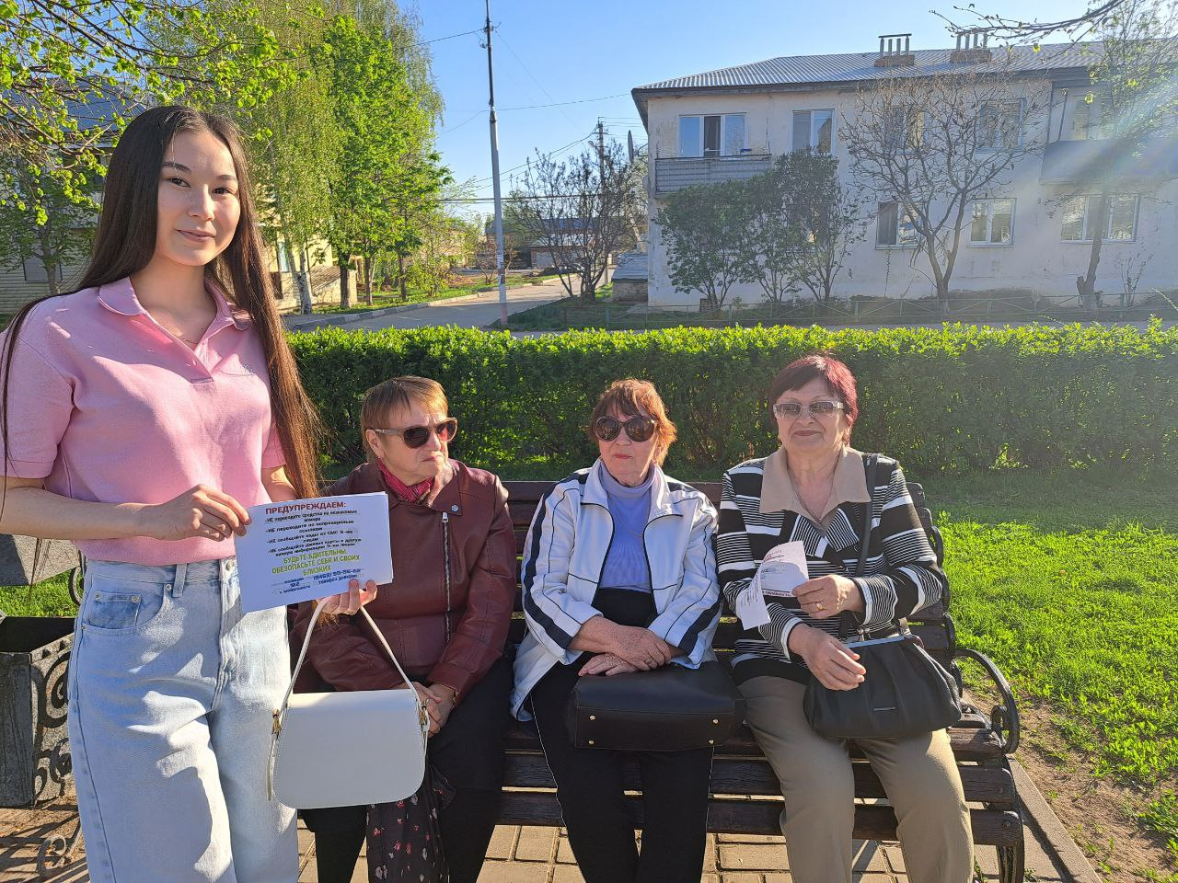
Беседа с жителями г. Маркс о видах мошенничества

Slide 21
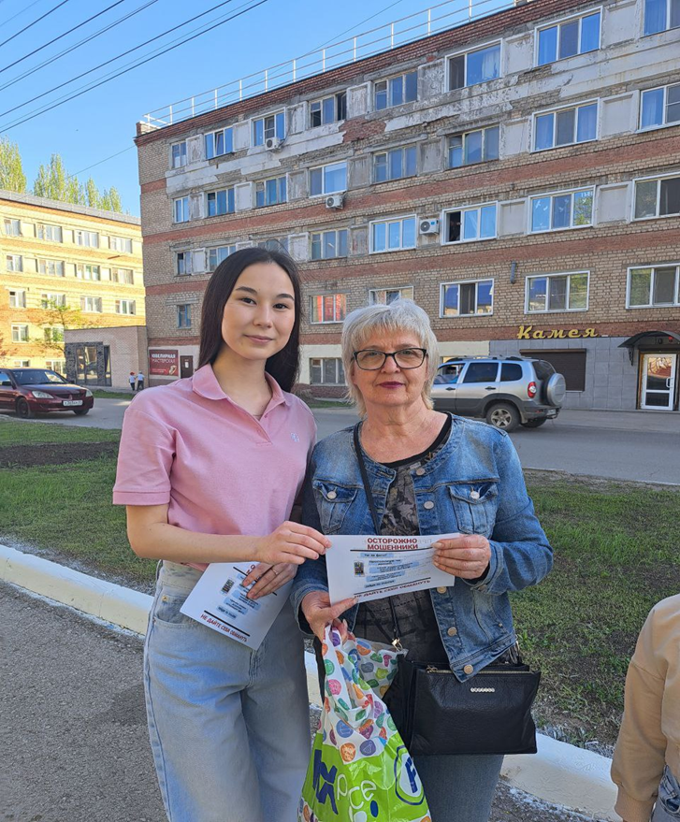
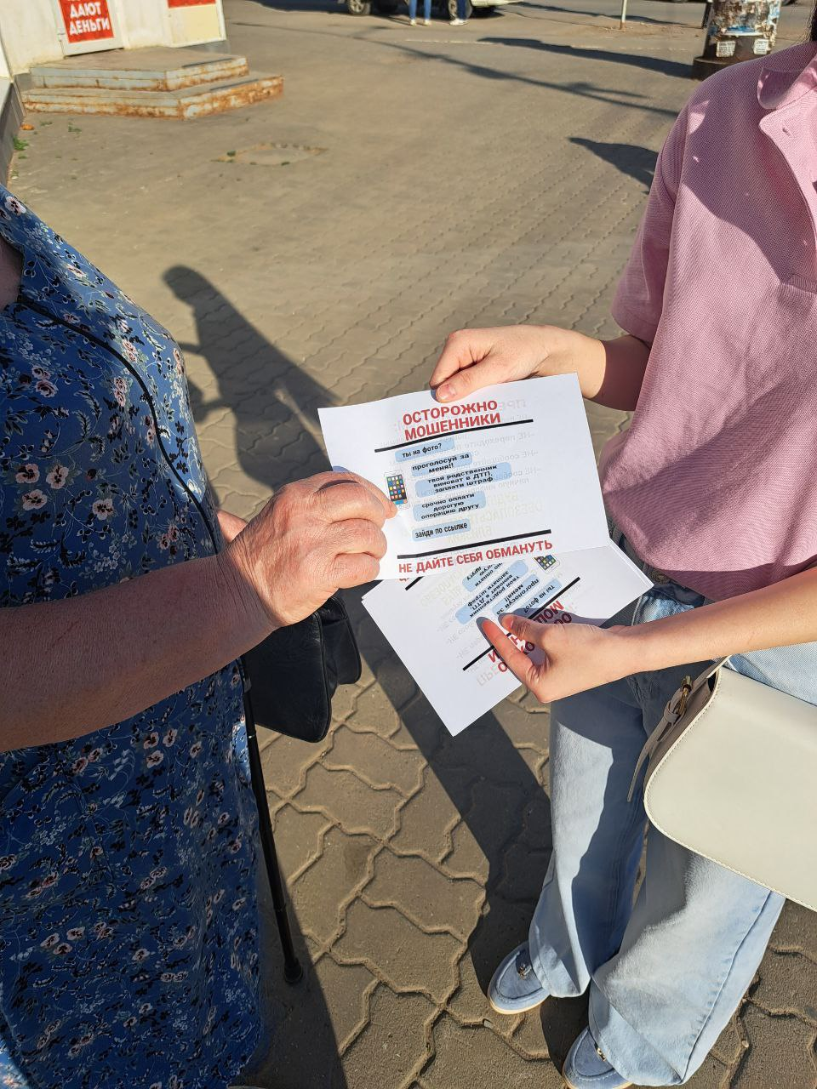

Slide 22
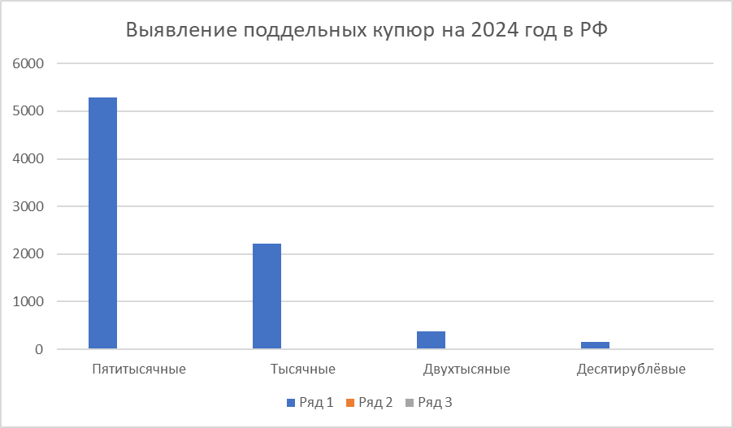

Slide 23


